Slide 1
Аппаратные средства телекоммуникационных систем
Лекция 8. Системные / Промышленные интерфейсы

Slide 2
Особенности промышленных интерфейсов
Лекция 8. Промышленные интерфейсы
Аппаратные средства телекоммуникационных систем

Slide 3
Промышленные интерфейсы
Используются для передачи данных между
Внутри системных плат
Телекоммуникационным оборудованием
Промышленными компьютерами и микроЭВМ, в том числе микроконтроллерами,
исполнительными механизмами (ИМ);
Системами сбора и хранения данных,
Датчиками (системами первичного сбора информации)
Бытовыми приборами.
Встраиваемые устройства.

Slide 4
Промышленные интерфейсы
Разрабатываются с учетом особенностей производства и технических систем,
промышленные помехи,
большие расстояния передачи данных,
надежное соединение,
Иногда быстродействие,
простота интеграции, низкий порог входа,
Возможность создания широких (больших) сетей
В промышленности не нужен PnP (но он может и быть).

Slide 5
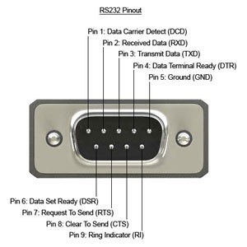
Промышленные интерфейсы
По типу сигнала:
Цифровые
UART, CAN, SPI, I2C, EtherNet и т.д.
высокоскоростные, служат для передачи больших массивов данных на большие расстояния
Аналоговые
токовая петля, HART, 4-20мА и т.д.
Простота подключения и интерпретации результатов
Дискретные
открытый коллектор, импульсные интерфейсы
Простота подключения, надежность, ограниченность передачи информации
данные вида да/нет либо передача информации по длительности импульса

Slide 6
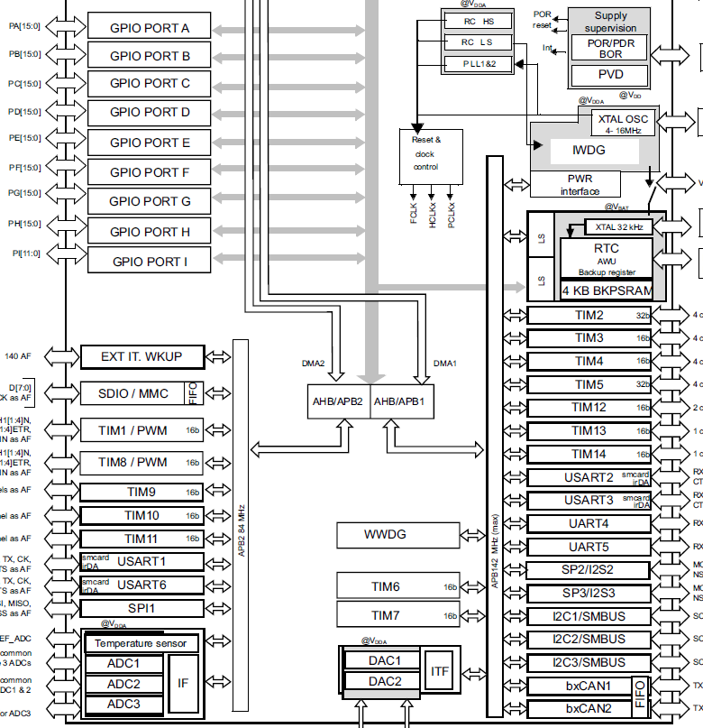
Интерфейсы микроконтроллеров и АСУ
.
GPIO
USB
SDIO/MMC
JTAG
WIFI
SWD
IrDA
USART
Bluetooth
SPI
I2C
CAN
Ethernet
LVDS

Slide 7
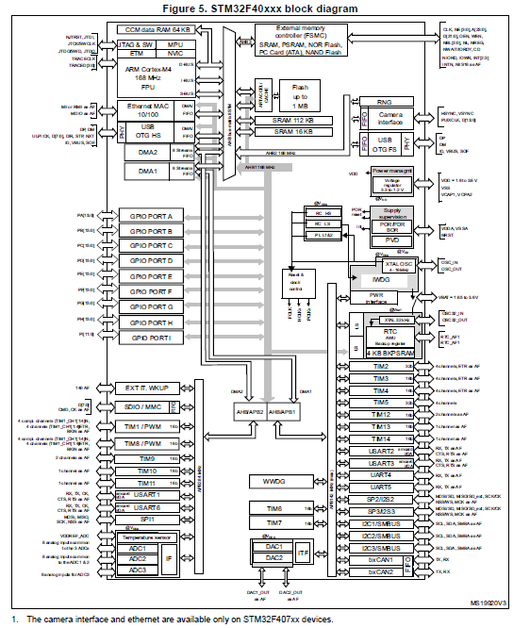
Интерфейсы микроконтроллеров
.

Slide 8
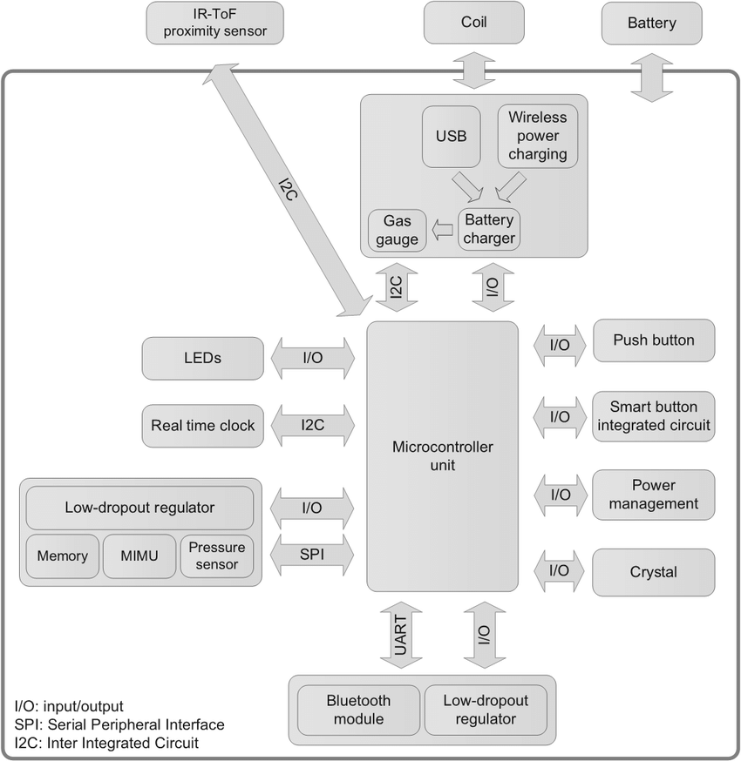
Интерфейсы АСУ
.

Slide 9
Интерфейсы типа USART (ComPort)
Лекция 8. Промышленные интерфейсы
Аппаратные средства телекоммуникационных систем

Slide 10
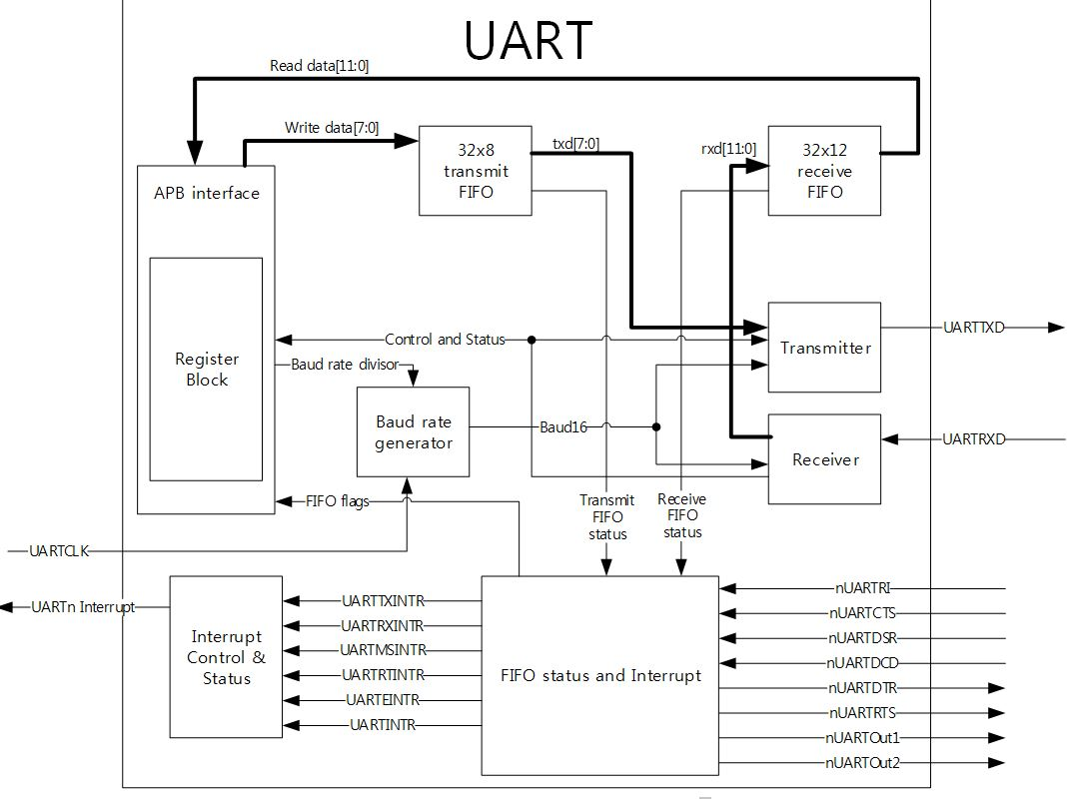
Интерфейсы Com Port: USART и UART
UART (Universal Asynchronous Receiver/Transmitter) - универсальный асинхронный приёмопередатчик - аналогичный USART
Интерфейс USART дополнительно к возможностям UART, поддерживает режим синхронной передачи данных - с использованием дополнительной линии тактового сигнала.

Slide 11
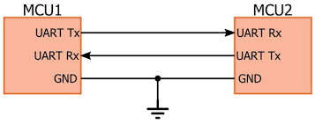
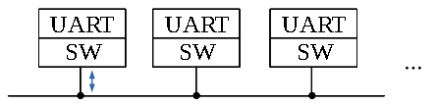
USART. Com Port. Режимы
Передача данных последовательная
Полудуплексный режим передача может быть только в одну сторону (либо прием либо отправка)
Полнодуплексный режим (одновременная передача данных в обе стороны).
TD или TX (transmitted data) - выход,
RD или RX (received data) - вход.
Для подключения двух устройств выход одного подключают ко входу другого и вход первого - к выходу второго (крест – на крест, Tx-Rx, Rx-Tx).
Возможно подключение нескольких устройств к одной шине с программным арбитражем (например протокол Modbus).

Slide 12
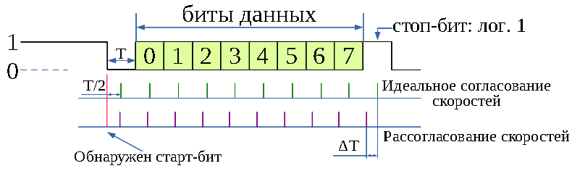
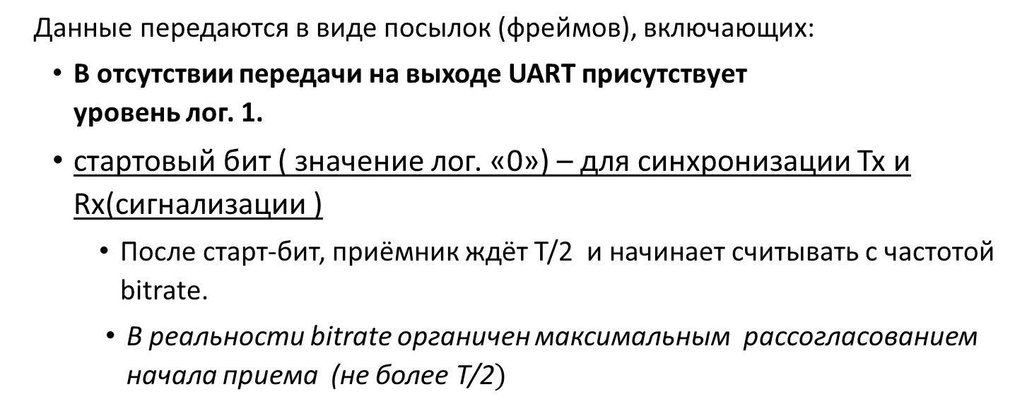
USART. Формат передачи данных
Данные передаются в виде посылок (фреймов), включающих:
В отсутствии передачи на выходе UART присутствует уровень лог. 1.
стартовый бит ( значение лог. «0») – для синхронизации Tx и Rx(сигнализации )
После старт-бит, приёмник ждёт T/2 и начинает считывать с частотой bitrate.
В реальности bitrate органичен максимальным рассогласованием начала приема (не более T/2$)$

Slide 13
USART. Формат передачи данных
передача данных:
5-9 бит данных, обычно 8 или 9, где 9-й – бит четности (делает четность/нечетность общего двоичного числа)
Бит четности (parity) – если Tx и Rx работают на разных скоростях – для синхронизации.
Длительность бит (bitrate) – 110, 300, 600, 1200, 2400, 4800, 9600, 19200, 38400, 57600, 115200, 230400, 460800, 921600 бод.
стоп-биты (значение лог. «1»), длительность лог. «1» - 1, 1.5 или 2 бод

Slide 14
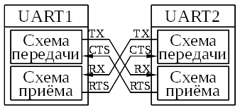
USART. Управление потоком данных
Интерфейс UART предусматривает возможность использования дополнительных сигналов (CTS, RTS) для аппаратного управления потоком данных.
Аппаратное управление может использоваться некоторыми медленными устройствами или устройствами с простой схемной реализацией.
Линия контроля состояний CTS передатчика (уст. В Tx),
Лог. «0» на CTS - передача происходит, Лог «1» - нет.
Линия контроля состояний RTS приемника (уст. В Rx),
Лог. «0» на RTS – передатчик готов к приему, Лог «1» - Rx Занят.

Slide 15
USART. Управление потоком данных
Программный метод
Использует символы Xon и Xoff (в ASCII символ Xon = 17, Xoff = 19) передаваемые TXD/RXD.
При невозможности принимать данные приемник передает символ Xoff.
Для возобновления передачи данных посылается символ Xon.

Slide 16
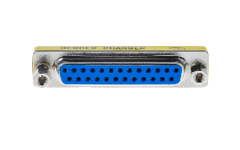
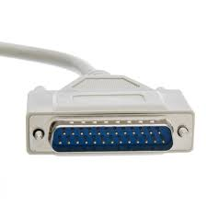
USART. ComPort. Rs-232
Форм факторы
DB25 и DB9
COM-порт - интерфейс компьютера, соответствующий стандарту RS-232.
RS-232 является стандартом физического уровня для интерфейса UART.
Для драйвера (выход):
+5..+15 В - лог. 0 (SPACE);
-5..-15 В - лог. 1 (MARK).
Вход должен иметь сопротивление 3..7 кОм и должен быть рассчитан на сигналы:
+3..+25 В - лог. 0;
-3..-25 В - лог. 1.
Для согласования уровней сигналов RS-232 и других устройств, используются специализированные микросхемы для преобразования уровней.

Slide 17
USART. ComPort. Rs-232
Форм факторы
DB25 и DB9
В асинхронном режиме, используют РС команда - старт бит, 8 бит данных и один стоп-бита),
прием и передача данных осуществляются с одинаковой тактовой частотой.
Достоинство – простота, цена.
Недостаток - максимальная скорость 115200 бод.
кабели длиной 50 м и более.
На расстоянии 15 м. скорость 9600 бод!

Slide 18
USART. ComPort. Rs-232
Сигналы интерфейса RS-232
COM | RS-232 | DB-9P | DB-25P | I/O | Назначение
PG | AA | 5 | 1 | - | Protective Ground - защитная земля, соединяется с корпусом прибора.
SG | AB | 5 | 7 | - | Signal Ground - общий провод для сигнальных линий.
TD | BA | 3 | 2 | O | Transmitted data - передача данных из порта.
RD | BB | 2 | 3 | I | Received Data - приём данных в порт.
RTS | CA | 7 | 4 | O | Request to send - запрос COM-порта на передачу данных (сигнал COM-порта о готовности принимать данные).
CTS | CB | 8 | 5 | I | Clear to send - вход для разрешения COM-порту передавать данные.
DSR | CC | 6 | 6 | I | Data set ready - вход сигнала готовности от подключённого к порту устройства.
DTR | CD | 4 | 20 | O | Data terminal ready - сигнал готовности COM-порта к обмену данными.
CD | CF | 1 | 8 | I | Carrier Detected - сигнал обнаружения несущей (от модема).
RI | CE | 9 | 22 | I | Ring indicator - сигнал от модема о получении звонка.
.

Slide 19
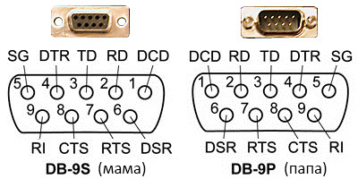
USART. ComPort. Rs-232
. Для подключения к интерфейсу используются 25-контактные или 9-контактные разъёмы (DB25 - устарел, DB9).
В оконечном оборудовании используются разъёмы типа вилка (Pin): DB-9P.
В аппаратуре передачи данных (модемы, например) используются разъёмы типа розетка (Socket): DB-9S.

Slide 20
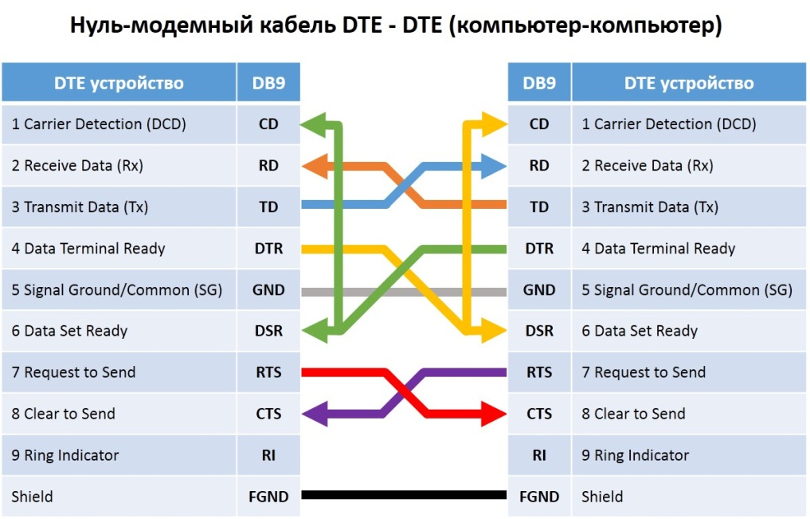
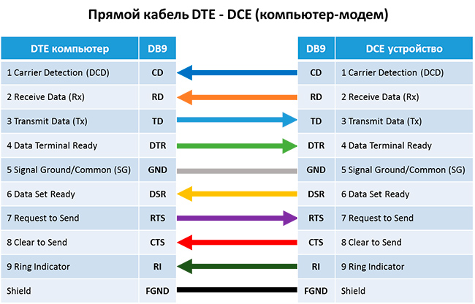
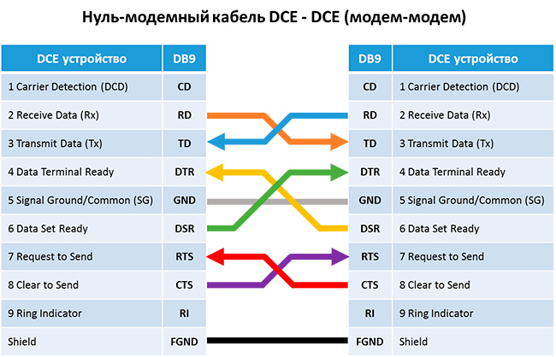
USART. ComPort. Rs-232

Slide 21
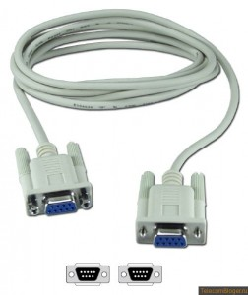
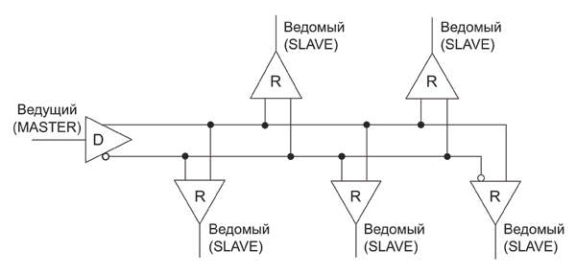
USART. ComPort. Rs-422
Интерфейс RS-422, использует дифференциальный сигнал, т.е. разницу потенциалов между проводниками А и В.
полностью дуплексный интерфейс (full duplex)
Используется два устройства приема/передачи данных
используется обычно для налаживания передачи данных между двумя устройствами на длинных дистанциях.
К каждому передатчику RS-422 возможно подключение до 10 приёмников.

Slide 22
USART. ComPort. Rs-422
Рабочие напряжения: от -10 В до +10 В.
Как правило используются номинальные значения -6…8 - +6…+8 В.
Для устранения наводимых помех в концах линии устанавливаются специальные резисторы, называемые терминаторами (120 Ом).
Логическому 0 соответствует разница между А и В больше +0,2 В.
Логической 1 соответствует разница между А и В меньше -0,2 В.
Стандарт RS-422 не определяет конкретный тип разъема, обычно это может быть клеммная колодка или разъем DB9.
Распиновка RS-422 зависит от производителя устройства и указывается в документации на него.

Slide 23
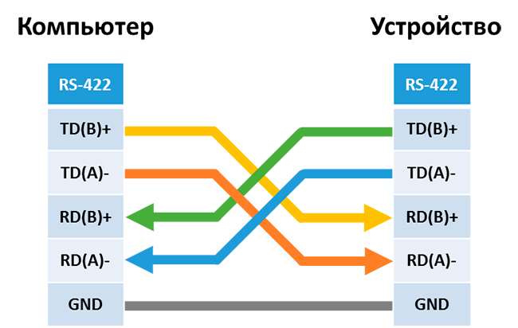
USART. ComPort. Rs-422
Максимальная дальность действия интерфейса RS-422 1200 метров.
Максимальная скорость передачи данных достигает 10 Мбит/с вблизи и 10 кбит/с на больших расстояниях.
В качестве провода используется витая пара.
Для организации передачи данных на дистанции свыше 500 метров рекомендуется использовать экранированную витую пару, чтобы избежать влияния сторонних электромагнитных полей.

Slide 24

USART. ComPort. Rs-485
Интерфейс RS-485 (другое название - EIA/TIA-485) - один из наиболее распространенных стандартов физического уровня связи.
Напряжение -12…-7 – 7…12 В
Логический 0
+1.5 В на выходе
+200 мВ на входе
Логическая 1
-1.5 В на выходе
-200 мВ на входе
Максимальное расстояние до 1200 м.
Скорость работы также зависит от длины линии и может достигать 10 Мбит/с на 10 метрах ( в некоторых устройства макс. Скорость 30 -40 Мбит в сек).

Slide 25
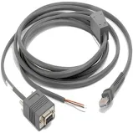
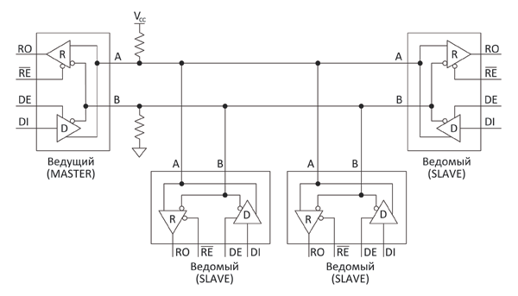
USART. ComPort. RS-485
Полудуплексный режим с применением одной витой пары
Дуплексном режиме с одновременными передачей и приемом данных, с использованием двух витых пар (четыре провода).
RS-485 возможность использования нескольких ведущих устройств на общей шине (многоточечная сеть),
В один момент времени активным может быть только один передатчик.
максимальное число ведущих/ведомых на шине до 32 (в дуплексном режиме).
В некоторых микросхемах поддержка до 256 устройств на шине

Slide 26
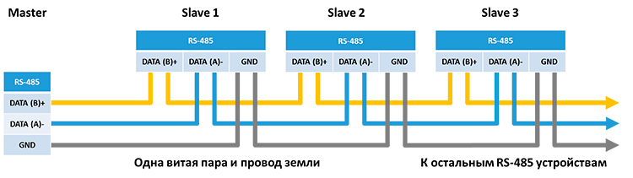
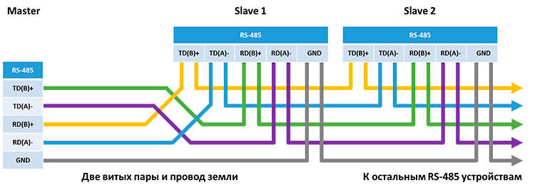
USART. ComPort. Rs-485
Стандарт RS-485 не определяет конкретный тип разъема, но часто это клеммная колодка или разъем DB9.
Распиновка разъема RS-485 зависит от производителя устройства и указывается в документации на него.
Подключение с 2мя контактами
Подключение с 4мя контактами

Slide 27
USART. ComPort. Сравнение интерфейсов RS-232, RS-422 и RS-485
Параметр | RS-232 | RS‑422 | RS‑485
Способ передачи сигнала | Однофазный | Дифференциальный | Дифф-льный
Максимальное количество приемников | 1 | 10 | 32 (256)
Максимальная длина кабеля | 15 м | 1200 м | 1200 м
Максимальная скорость передачи | 115 кбит/с | 10 Мбит/с | 10 (40) Мбит/с
Синфазное напряжение на выходе | ± 25 В | -0,25...+6 В | -7...+12 В
Напряжение в линии под нагрузкой | ±5... ±15 В | ±2 В | ±1,5 В
Импеданс нагрузки | 3...7 кОм | 100 Ом | 54 Ом
Ток утечки в "третьем" состоянии | - | - | ±100 мкА
Допустимый диапазон сигналов на входе приемника | ±15 В | ±10 В | -7...+12 В
Чувствительность приемника | ±3В | ±200 мВ | ±200 мВ
Входное сопротивление приемника | 3...7 кОм | 4 кОм | 12 кОм

Slide 28
USART. Программные протоколы
Бинарный – без протокола
ASCII – передача 7-ми битных символов
NMEA - протокол связи навигационного ( также морского) оборудования между собой (напр. GPS)
$ ист. И формат сообщения, данные,CRC, окончание сообщения
Modbus – протокол связи устройств по принципу ведущий/ведомый
Modbus RTU
Modbus ASCII
Modbus TCP
Адрес, код команды, биты данных, CRC

Slide 29
Интерфейсы промышленных шин (CAN, SPI, I2C, SD-12)
Лекция 8. Промышленные интерфейсы
Аппаратные средства телекоммуникационных систем

Slide 30
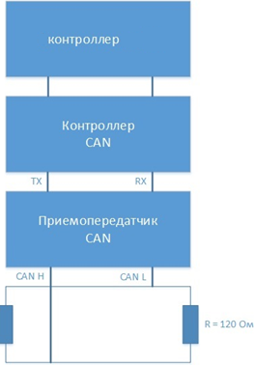
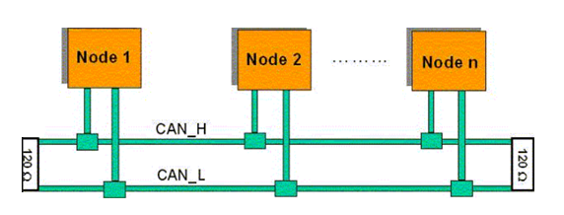
Шина CAN
CAN Промышленная сеть реального времени с общей средой передачи данных.
все узлы сети одновременно принимают сигналы передаваемые по шине.
аппаратная фильтрация сообщений при помощи CAN контроллеров.
Физический (канальный) и программный уровни передачи данных.
в качестве среды передачи двухпроводная дифференциальная линия с импедансом (терминаторы) 120 Ом .

Slide 31
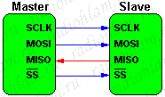
Шина SPI.
SPI означает «Serial Peripheral Interface» - «последовательный периферийный интерфейс» синхронная четырёхпроводная шина
используется конфигурация ведущий/ведомый.
Ведущий может генерировать импульсы синхронизации.
В схеме всегда только один ведущий
Шина SPI обеспечивает полнодуплексную синхронную связь между ведущим и ведомым устройствами
Простое подключение

Slide 32
Шина SPI. Особенности
Полно-дуплексный режим
высокая надежность
Все линии шины SPI являются однонаправленными,
простое преобразование логических уровней
Быстродействие до 10-ков МГц.
Простота использования протокола SPI.
Используется для потоковой передачи больших объемов данных (напр.
в аппаратных драйверах,
микросхемах памяти,
ЦАП/АЦП,
дисплеях и тп)
Шина SPI не имеет строгого задокументированного стандарта.

Slide 33
Шина SPI.Линии
MOSI или SI — выход ведущего, вход ведомого (MasterOutSlaveIn). Служит для передачи данных от ведущего устройства ведомому.
MISO или SO — вход ведущего, выход ведомого (MasterInSlaveOut). Служит для передачи данных от ведомого устройства ведущему.
SCLK или SCK — последовательный тактовый сигнал (SerialClock). Служит для передачи тактового сигнала для ведомых устройств.
CS или SS — выбор микросхемы, выбор ведомого (Chip Select, Slave Select).

Slide 34
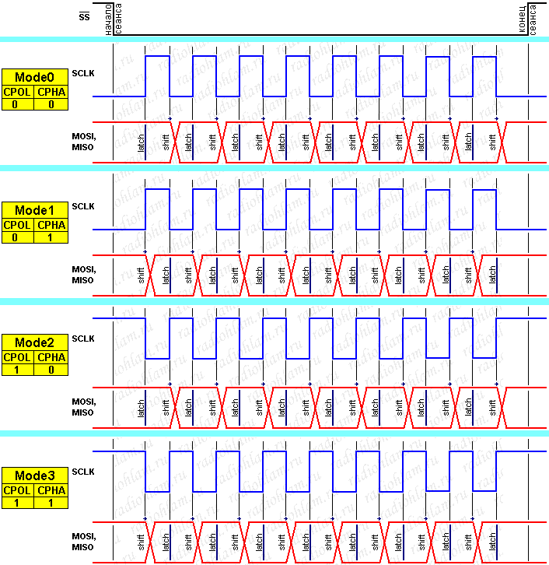
Шина SPI. 4 режима
режим 0 (CPOL = 0, CPHA = 0);
Передний фронт нарастающий, выборка данных по переднему фронту
режим 1 (CPOL = 0, CPHA = 1);
Передний фронт нарастающий, выборка данных по заднему фронту
режим 2 (CPOL = 1, CPHA = 0);
Задний фронт нарастающий, выборка данных по переднему фронту
режим 3 (CPOL = 1, CPHA = 1).
Задний фронт нарастающий, выборка данных по заднему фронту
Требуемый режим работы зависит от используемого периферийного устройства.

Slide 35
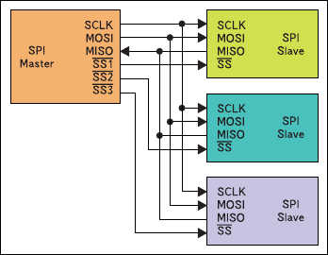
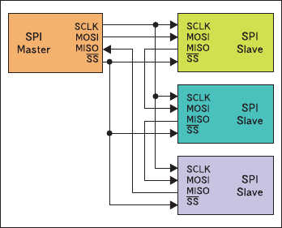
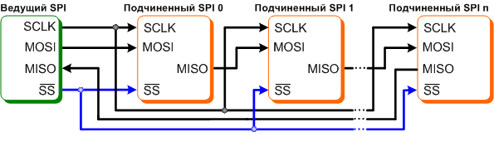
Шина SPI. Топологии
Радиальное подключение
Кольцевое подключение
Прямое подключение
Независимое подключение
Каскадное подключение

Slide 36
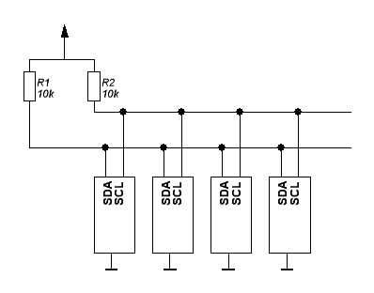
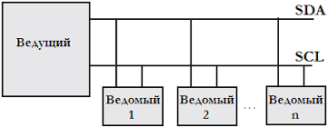
Шина I2С
I2C (IIC, Inter-Integrated Circuit.) - Разработан в компании Philips, в Atmel TWI
Два провода—данных и тактов.
Устройства:
ведущий(master) - задает такты
ведомый (slave),
на одной двупроводной шине может быть до 127 устройств – выступающих ведущими и ведомыми (1024 в некоторых случаях)
Линия SDA – для передачи данных
Линия SCL – для передачи тактовых сигналов
Скорость работы 100 кБит (400 кБит в некоторых случаях)
Используется в бытовой технике, телекоммуникационном оборудовании, и т.д.

Slide 37
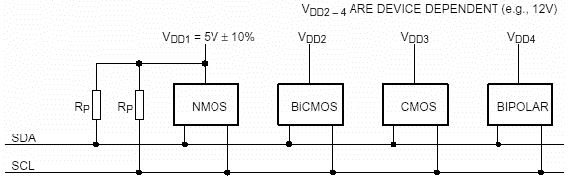
Шина I2С. Мультимастерный режим
Возможность мультимастерной работы - к шине подключено несколько ведущих микросхем.
устройство распознается по адресу и может работать как передатчик или приёмник, в зависимости от назначения
Ведущий - устройство, которое инициирует передачу данных и вырабатывает сигналы синхронизации.
любое адресуемое устройство считается ведомым по отношению к ведущему.
Каждое устройство имеет свой адрес (первый байт после старта - 7 бит сам адрес и 8-й бит – направление передачи (Tx или Rx).

Slide 38
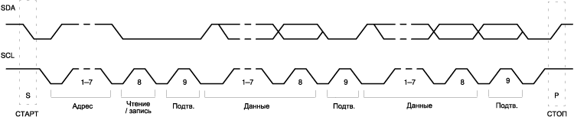
Шина I2С. Синхронизация устройств
I2C-устройства подключаются к шине по правилу монтажного И.
В исходном состоянии оба сигнала SDA и SCL находятся в высоком состоянии.
состояние СТАРТ - переход сигнала линии SDA из ВЫСОКОГО состояния в НИЗКОЕ при ВЫСОКОМ уровне на линии SCL
формируется ведущим устройством.
состояние СТОП - переход линии SDA из низкого состояния в ВЫСОКОЕ при ВЫСОКОМ состоянии линии SCL.
формируется ведущим устройством.
Каждое ведущее устройство генерирует свой синхросигнал.

Slide 39
Шина I2S. Сравнение с SPI
Преимущества шины SPI | Преимущества шины I2C
простота протокола передачи на физическом уровне Быстродействие выше чем I2C | двухпроводная, независимо от количества подключенной к ней микросхем.
Все линии шины SPI являются однонаправленными, что существенно упрощает решение задачи преобразования уровней и гальванической изоляции микросхем | Возможность мультимастерной работы.
Простота программной реализации протокола SPI. | Протокол I2C является более стандартизованным, поэтому, более защищен от проблем несовместимости выбранных устройств.

Slide 40
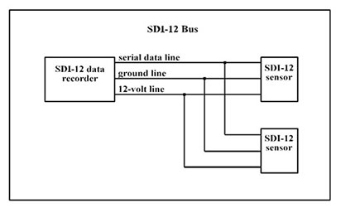
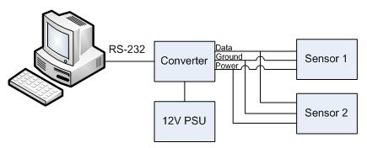
Промышленные интерфейсы. SDI-12
SDI-12 (Serial Digital Interface at 1200 baud) - асинхронный последовательный интерфейс
Скорость работы 1200 бод
Напряжение 12 В (от 9 до 16, ток 0.5 А).
Используется для подключения датчиков
Конфигурация ведущий-ведомый
Каждое устройство имеет свой адрес.
Полудуплексный режим
До 62 датчиков на линии
Один мастер – система сбора данных

Slide 41
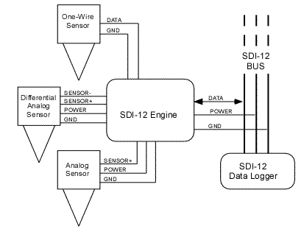
Промышленные интерфейсы. SDI-12
Возможность получения до 999 параметров от каждого сенсора
Возможность запроса метаданных (настроек сенсора и тп)
Основной режим ASCII – 7 бит данных и бит четности
Все устройства на линии могут быть в «спящем» режиме, корме тех, которые общаются
Специальный сигнал пробуждения устройств.
3 линии
Дата
Питание
земля

Slide 42
Аналоговые и дискретные интерфейсы
Лекция 8. Промышленные интерфейсы
Аппаратные средства телекоммуникационных систем

Slide 43
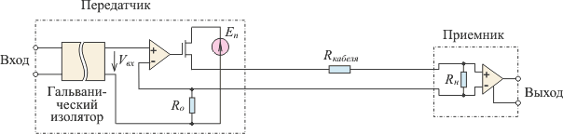
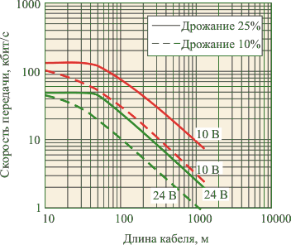

Аналоговые интерфейсы
Интерфейс 4-20 ма (лог.«0» – 4ма, лог.«1»-20 ма)
для передачи сигналов от разнообразных датчиков к контроллеру или от контроллера к исполнительным устройствам.
Использование 4ма вместо 0 позволяет производить диагностику целостности кабеля
Цифровая токовая петля 0-20 ма
(проще)

Slide 44
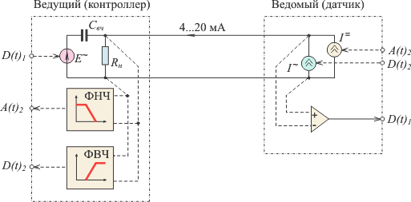
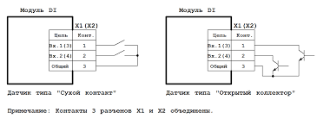
Аналоговые интерфейсы
Интерфейс HART на основе токовой петли 4-20 – поддержка передачи сообщений
Открытый коллектор и сухой коллектор

Slide 45
Дискретные интерфейсы
Открытый коллектор и сухой коллектор

